Slide 1
轴对称与轴对称图形

Slide 2
课标引路

Slide 3
学习目标
1．欣赏现实生活中的轴对称现象和轴对称图案，探索它们的共同特征，发展空间观念；
2 ．通过具体实例了解轴对称的概念，了解轴对称图形的概念，知道轴对称与轴对称图形的区别与联系；

Slide 4
知识梳理

Slide 5

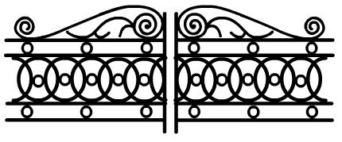
图片欣赏

Slide 6
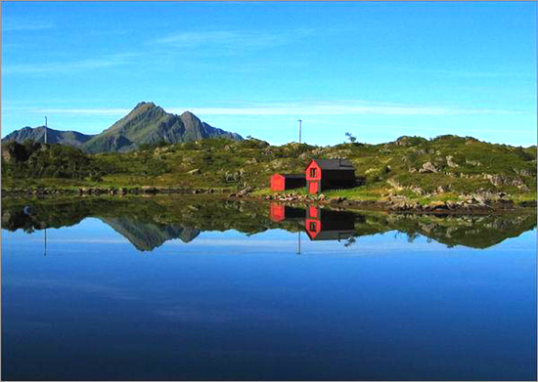

Slide 7
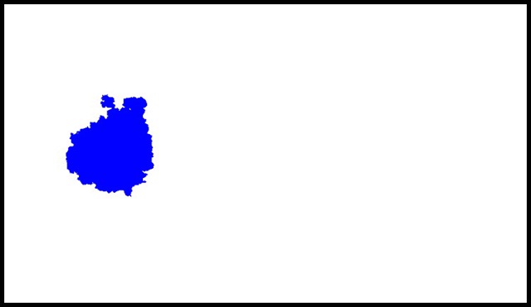
一滴墨水

Slide 8
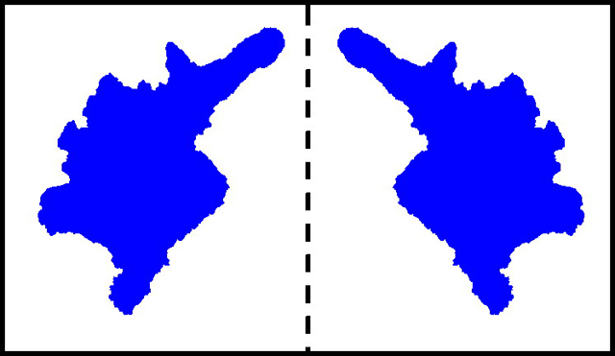
重新展开

Slide 9

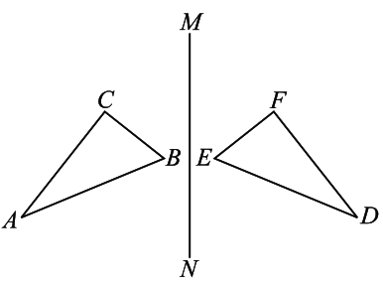
把一个图形沿着某一条直线折叠，如果它能够与另一个图形______，那么就称这两个图形成轴对称．这条直线就叫做_______. 两个图形中的对应点叫做对称点.
重合
对称轴
2．与轴对称相关的概念
△ABC和△ DEF关于直线MN对称，直线MN是对称轴，点A与点D、点B与点E、点C与点F都是对称点．

Slide 10

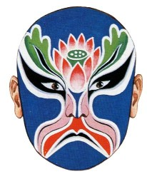
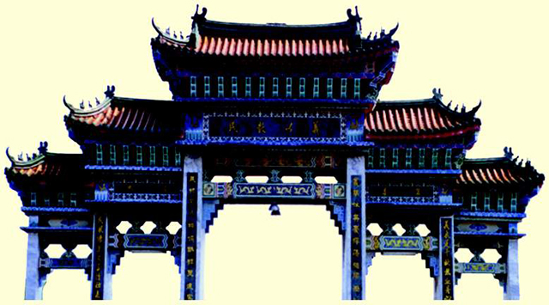

Slide 11

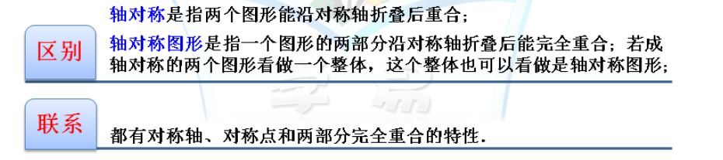
把一个图形沿一条直线折叠，如果直线两旁的部分能互相重合，那么这个图形叫_____________.
轴对称图形
4．轴对称与轴对称图形的联系

Slide 12

对称点所连线段被对称轴垂直平分
对应线段相等
对应角相等

Slide 13
能力提升

Slide 14

知识点一：识别轴对称图形
例1. 小明从镜子里看到对面电子钟示数的像如图所示，这时的实际时刻应是（ ）
B
【点拨】这种问题有着鲜活的生活背景，其实我们只须从反面透亮一看即可．
【答案】B

Slide 15
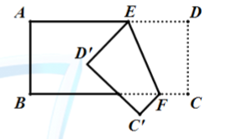
知识点二：轴对称的性质应用
例2. 如图，把一个长方形纸片沿EF折叠后，点D、C分别落在点D'、C'的位置，若∠EFB=65°，则∠AED'= ．
50°
【点拨】如图，由折叠，可得到轴对称图形，利用轴对称图形的性质与平行线的性质，解决角的问题
【解析】由于AD∥BC，可得∠DEF=∠FEB=65°，由轴对称可得∠DEF=∠D'EF=65°，可求∠AED'=50°
【答案】50°

Slide 16
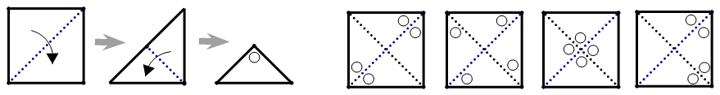
知识点三：轴对称性质
例3. 将正方形纸片两次对折，并剪出一个小圆洞后展开铺平，得到的图形是（ ）
C
A B C D

Slide 17

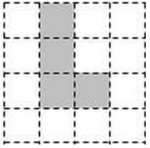
知识点四：轴对称图形的性质
例4. 在4×4的正方形网格中，已将图中的四个小正方形涂上阴影（如图），若再从其余小正方形中任选一个也涂上阴影，使得整个阴影部分组成的图形成轴对称图形．那么符合条件的小正方形共有（ ）个.
C
【点拨】利用轴对称的性质对图形进行操作 ．

Slide 18
指点迷津

Slide 19
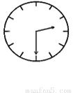
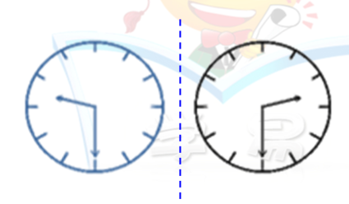
例：（北京）小明在镜子中看到石英钟内的时间为2：30，请问实际时间是多少？

Slide 20
例：小仔细观察这样一个数20111102，我们会发现它是一个完美的对称数：顺着读与逆着读是二十一世纪的同一天 ．你还能找出本世纪内这样完美的对称数吗？请列举一二，用心体会它们有怎样的特点？
2abccba2

Slide 21
2abc cba2
0，1，2
0，1

